Slide 1
METRO x LNB

Slide 2
Agenda / Calendrier 2026:

Slide 3

PRINCIPE ENTREE DE SECTEUR
AGENDA – V1
CHR

Slide 4
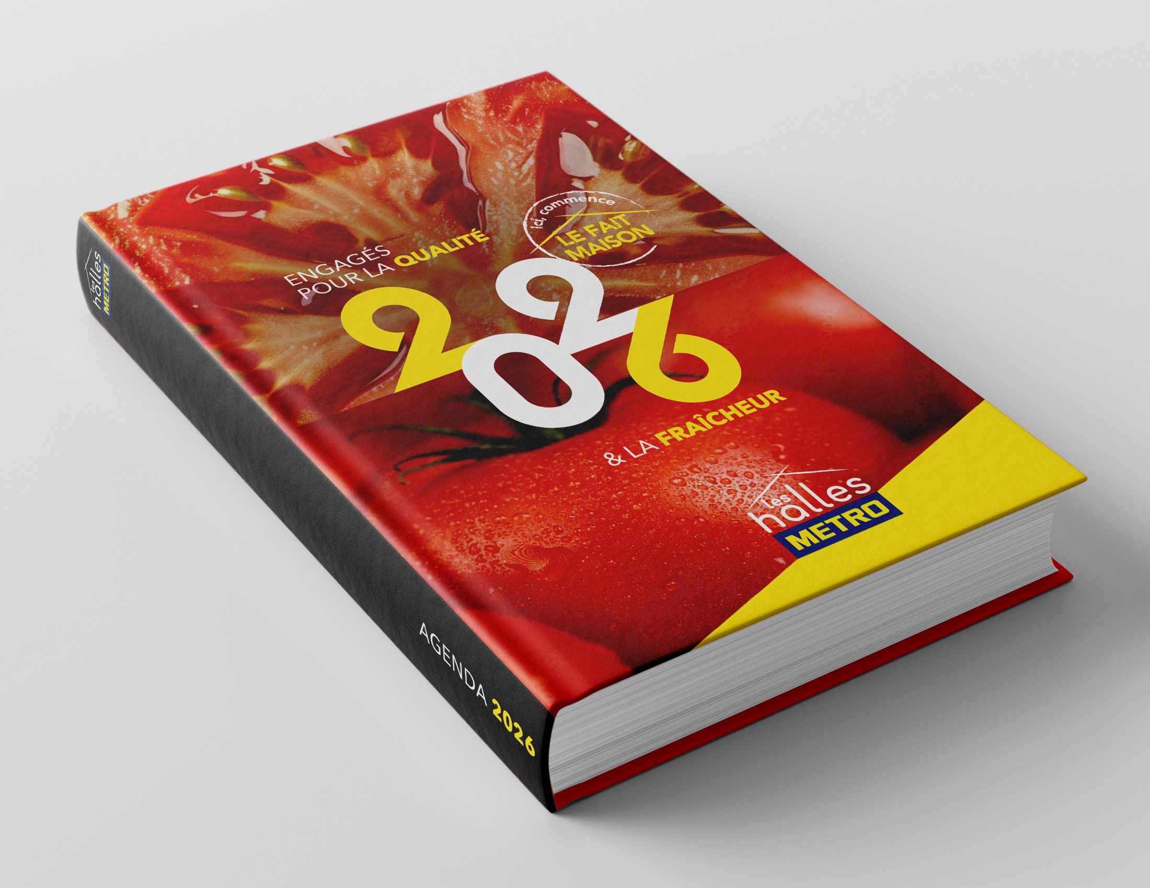
PRINCIPE ENTREE DE SECTEUR
AGENDA – V1
CHR

Slide 5

PRINCIPE ENTREE DE SECTEUR
AGENDA – V1
BoulPat

Slide 6

PRINCIPE ENTREE DE SECTEUR
AGENDA – V1
CHR

Slide 7

PRINCIPE ENTREE DE SECTEUR
AGENDA – V1BIS
CHR

Slide 8
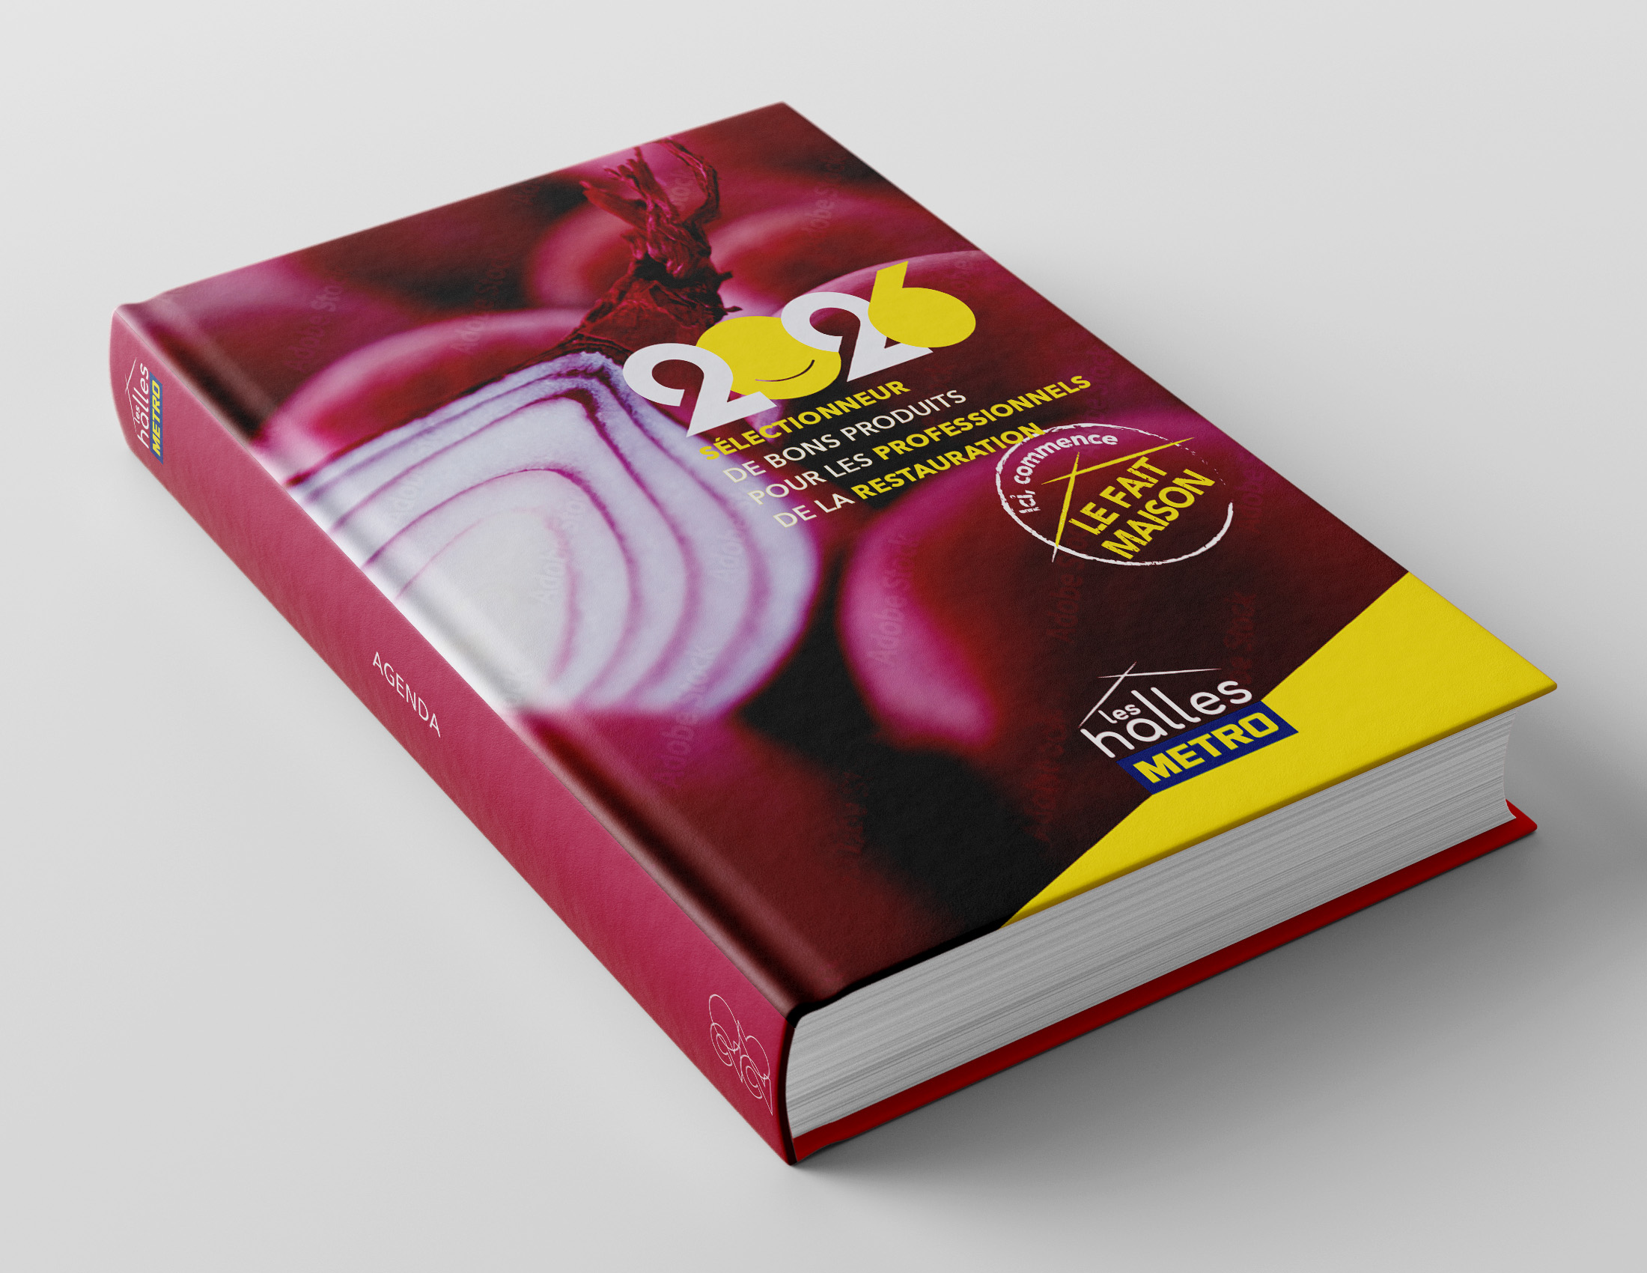
PRINCIPE ENTREE DE SECTEUR
AGENDA – V1BIS
CHR

Slide 9

PRINCIPE ENTREE DE SECTEUR
AGENDA – V1BIS
BoulPat

Slide 10

PRINCIPE ENTREE DE SECTEUR
AGENDA – V1BIS
BoulPat

Slide 11

PRINCIPE ENTREE DE SECTEUR
AGENDA – V2
CHR

Slide 12

PRINCIPE ENTREE DE SECTEUR
AGENDA – V2
CHR

Slide 13

PRINCIPE ENTREE DE SECTEUR
AGENDA – V2
BoulPat

Slide 14

PRINCIPE ENTREE DE SECTEUR
AGENDA – V2
BoulPat

Slide 15

PRINCIPE ENTREE DE SECTEUR
AGENDA – V3
CHR

Slide 16

PRINCIPE ENTREE DE SECTEUR
AGENDA – V3bis
CHR

Slide 17

PRINCIPE ENTREE DE SECTEUR
AGENDA – V3ter
CHR

Slide 18

PRINCIPE ENTREE DE SECTEUR
AGENDA – V3
CHR

Slide 19

PRINCIPE ENTREE DE SECTEUR
AGENDA – V3BIS
CHR

Slide 20

PRINCIPE ENTREE DE SECTEUR
AGENDA – V3TER
CHR

Slide 21

PRINCIPE ENTREE DE SECTEUR
AGENDA – V3
BoulPat

Slide 22

PRINCIPE ENTREE DE SECTEUR
AGENDA – V3BIS
BoulPat

Slide 23

PRINCIPE ENTREE DE SECTEUR
AGENDA – V3TER
BoulPat

Slide 24

PRINCIPE ENTREE DE SECTEUR
AGENDA – V3
BoulPat

Slide 25

PRINCIPE ENTREE DE SECTEUR
AGENDA – V3BIS
BoulPat

Slide 26
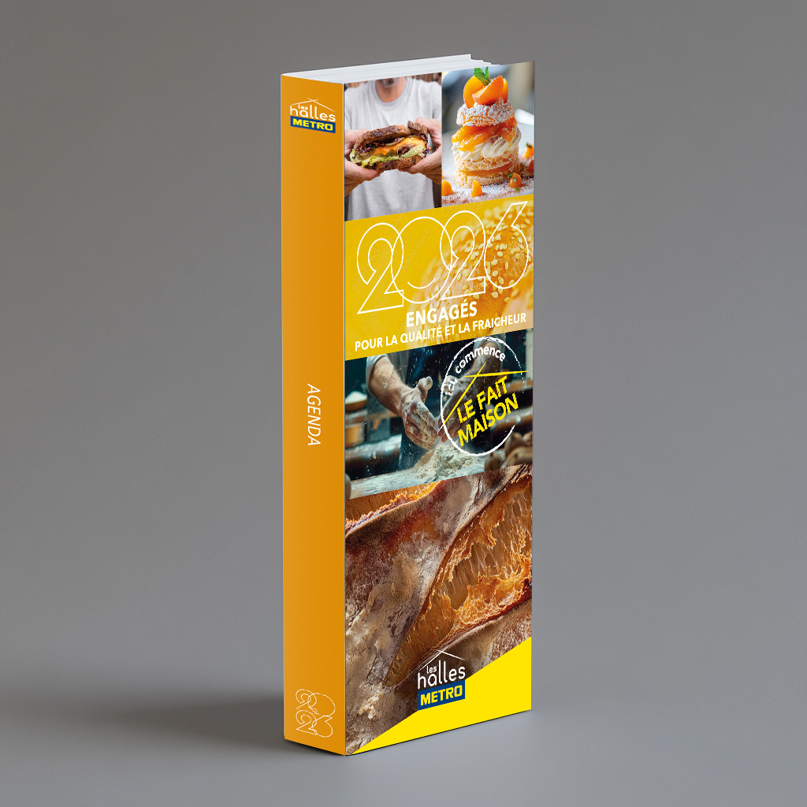
PRINCIPE ENTREE DE SECTEUR
AGENDA – V3TER
BoulPat

Slide 27

PRINCIPE ENTREE DE SECTEUR
V1
V2
V3

Slide 28

PRINCIPE ENTREE DE SECTEUR
CALENDRIER – V1
Recto

Slide 29

PRINCIPE ENTREE DE SECTEUR
CALENDRIER – V1
Verso

Slide 30
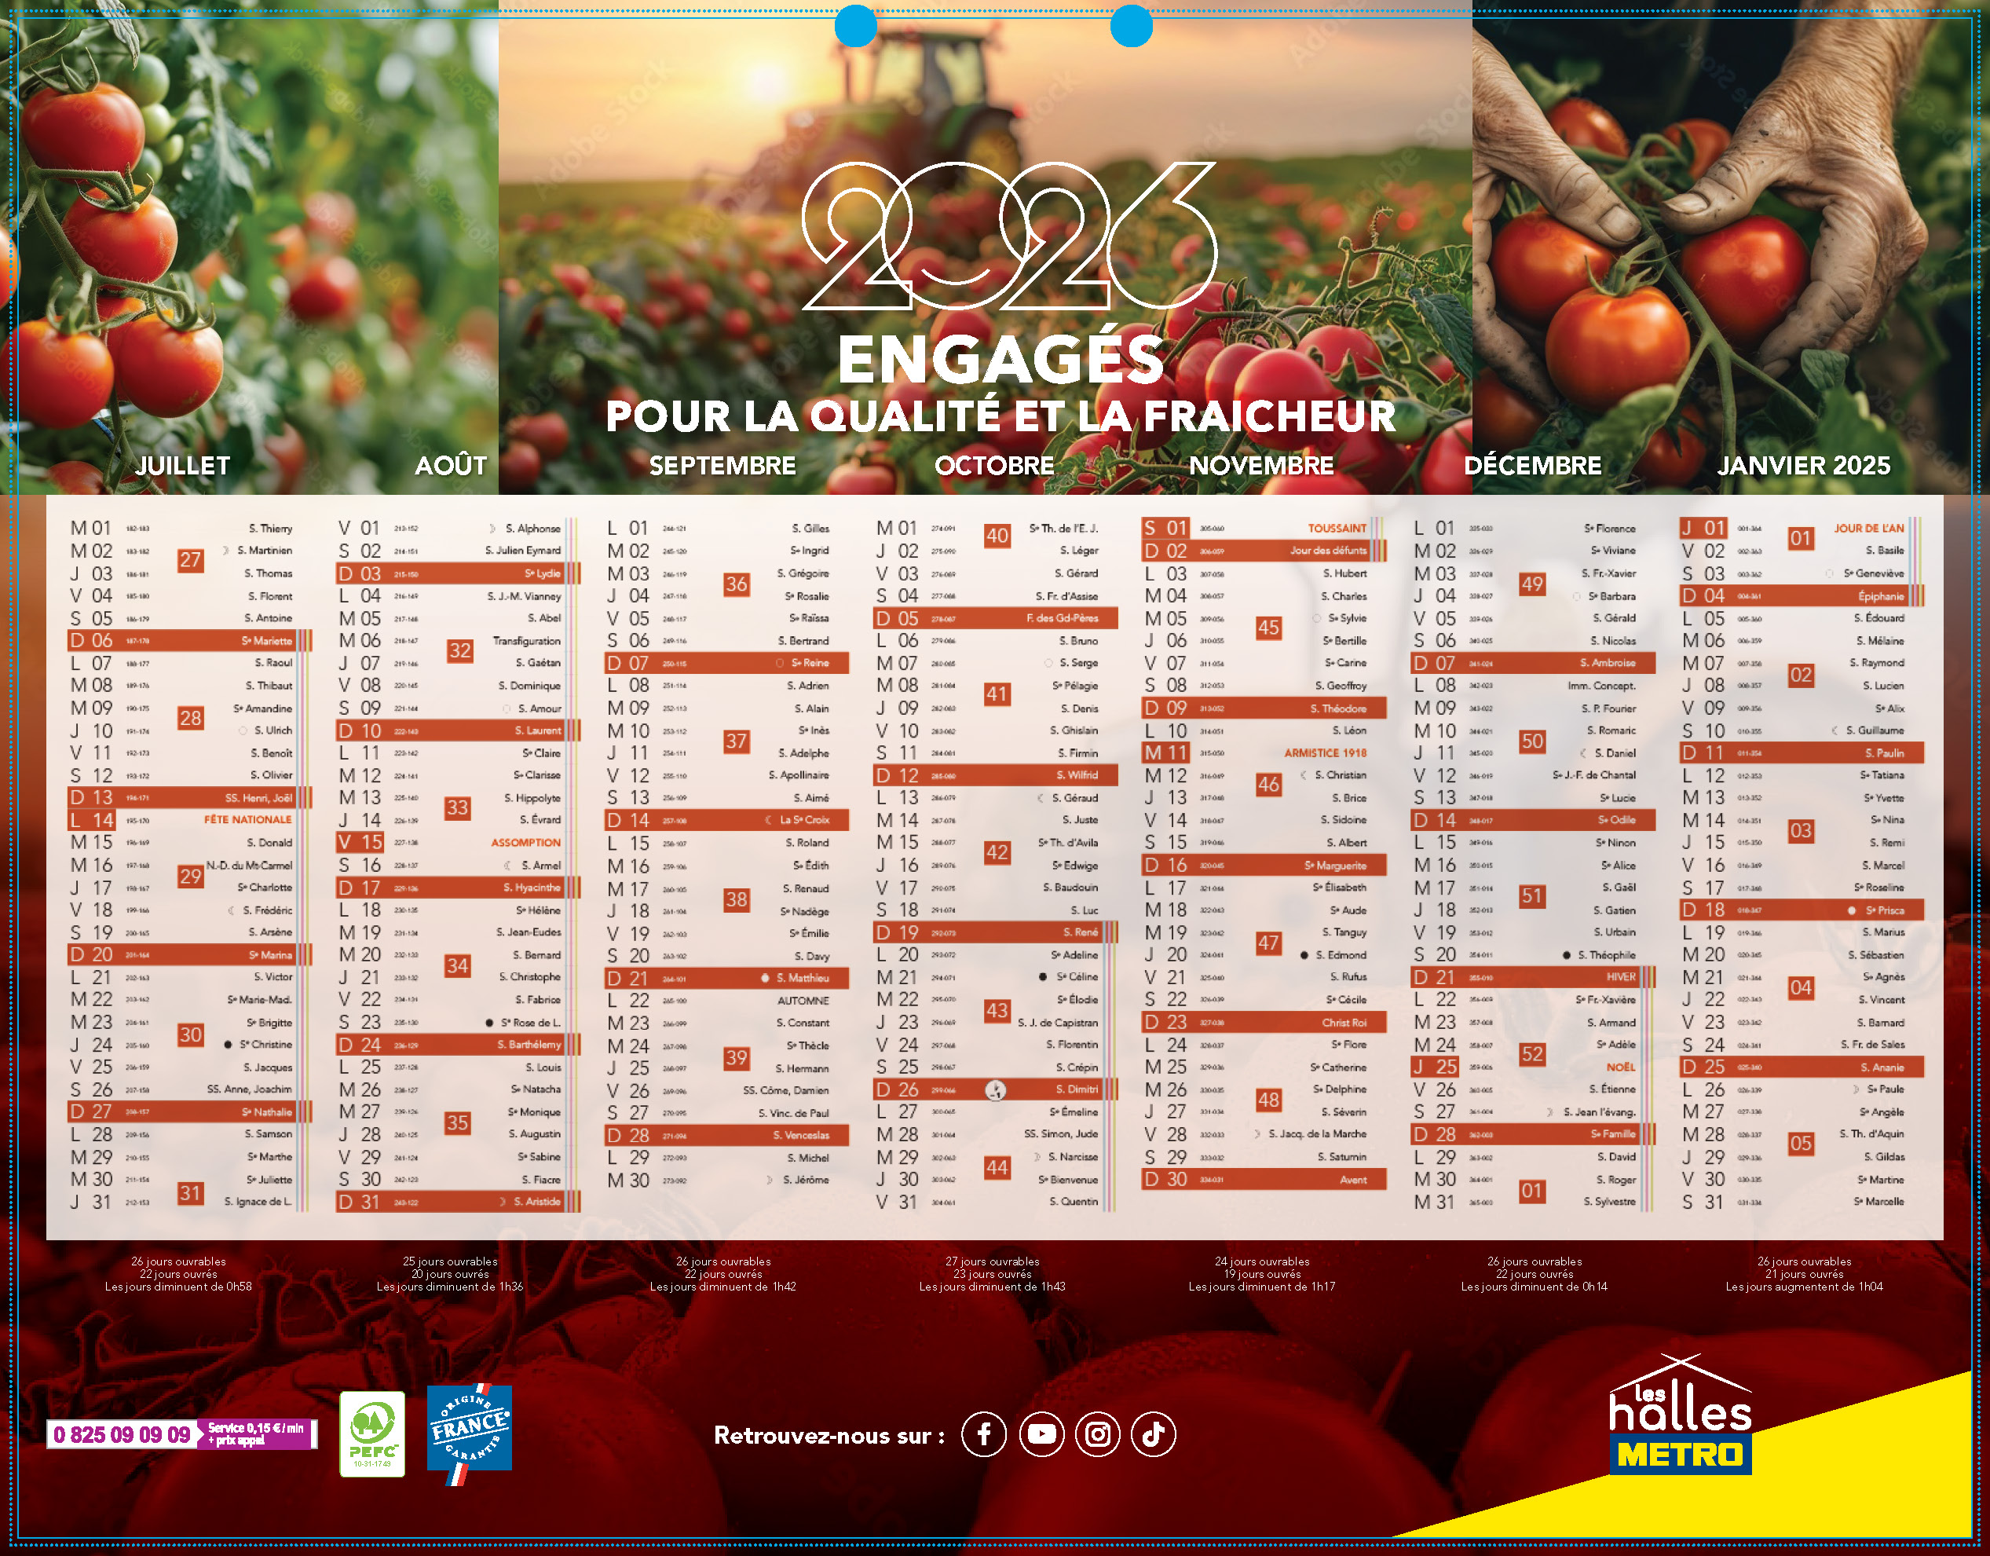
PRINCIPE ENTREE DE SECTEUR
CALENDRIER – V1
Verso bis

Slide 31

PRINCIPE ENTREE DE SECTEUR
CALENDRIER – V2
Recto

Slide 32

PRINCIPE ENTREE DE SECTEUR
CALENDRIER – V2
Verso

Slide 33

PRINCIPE ENTREE DE SECTEUR
CALENDRIER – V3
Recto

Slide 34

PRINCIPE ENTREE DE SECTEUR
CALENDRIER – V3
Verso

Slide 35
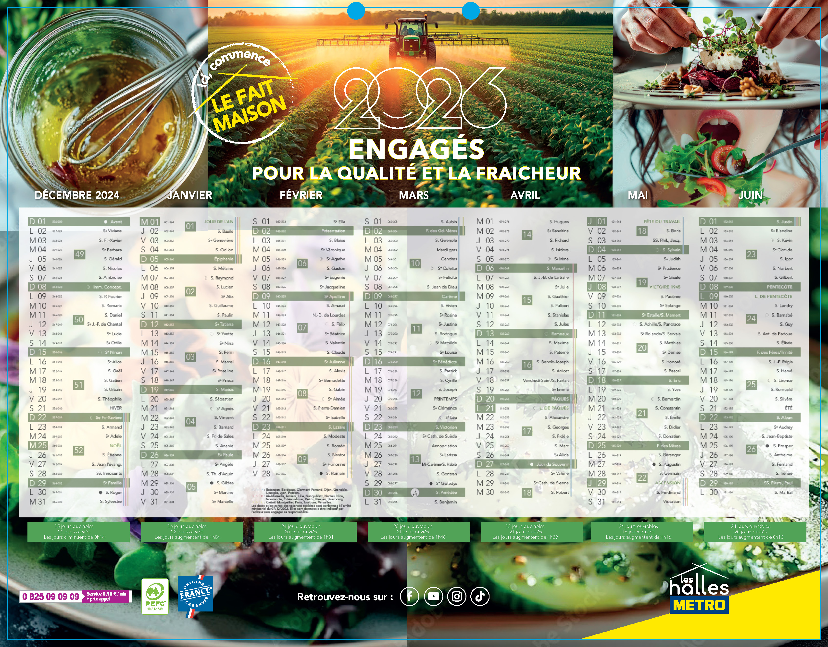
PRINCIPE ENTREE DE SECTEUR
CALENDRIER – V4
Recto

Slide 36
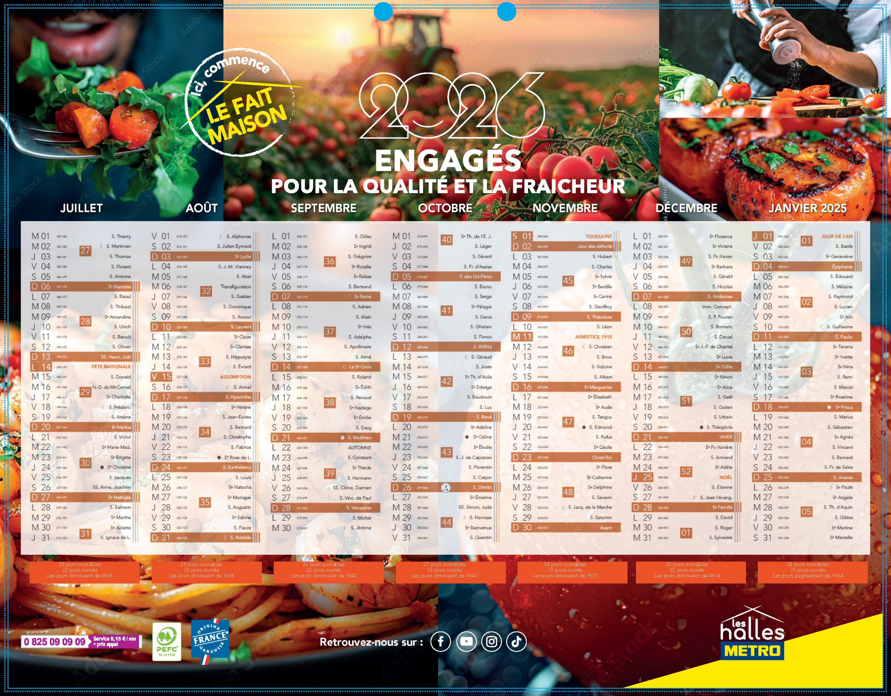
PRINCIPE ENTREE DE SECTEUR
CALENDRIER – V4
Verso

Slide 37
PRINCIPE ENTREE DE SECTEUR
CALENDRIER
V1
V2
V3
V4

Slide 38
MERCI.

